Slide 1

Introducción a la Programación de Computadoras 2

Slide 2

Agenda
Repaso rápido de vectores y matrices.
Introducción a algoritmos de ordenamiento en vectores (ej., burbuja, inserción).
Ordenamiento en matrices y aplicación de algoritmos de búsqueda.
Algoritmos de optimización y su aplicación en matrices (ej., encontrar el valor mínimo/máximo).
Ejemplos prácticos y discusión sobre casos de uso de optimización en matrices.

Slide 3
Repaso Rápido Matrices

Slide 4
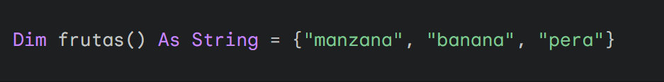
Declarando e Inicializando Matrices
Declaracion

Slide 5

Matrices Multidimensionales
Matrices que almacenan datos en más de una dimensión, como filas y columnas (bidimensionales), o incluso más dimensiones (tridimensionales, etc.).

Slide 6
Conceptos Básicos de Ordenamiento
¿Qué es el ordenamiento?
Proceso de reorganizar elementos en un vector o matriz siguiendo un criterio, como orden ascendente o descendente.
¿Por qué es importante?
Mejora la eficiencia en la búsqueda de datos.
Es fundamental para algoritmos más complejos.
Aplica en sistemas como bases de datos, inteligencia artificial, y análisis de datos.
Aplicaciones comunes:
Ordenar registros de estudiantes por calificaciones.
Priorizar tareas en sistemas operativos.
Ordenar productos por precios en un e-commerce.

Slide 7
Algoritmos de Ordenamiento
1. Burbuja (Bubble Sort)
Idea principal: Comparar elementos adyacentes y cambiarlos si están en el orden incorrecto.
Ventajas: Simple de entender e implementar.

Slide 8
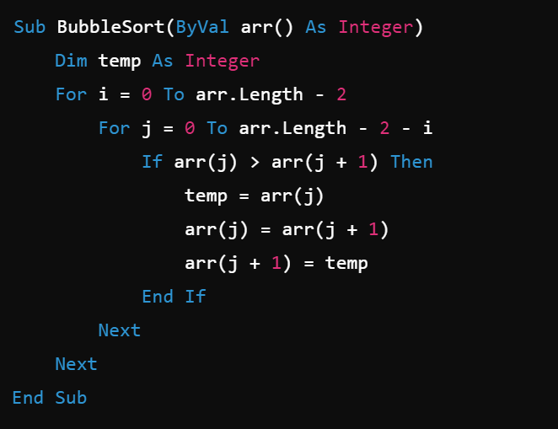
Código:

Slide 9
Algoritmos de Ordenamiento
2. Selección (Selection Sort)
Idea principal: Comparar elementos adyacentes y cambiarlos si están en el orden incorrecto.
Ventajas: Menos intercambios que el método burbuja.

Slide 10
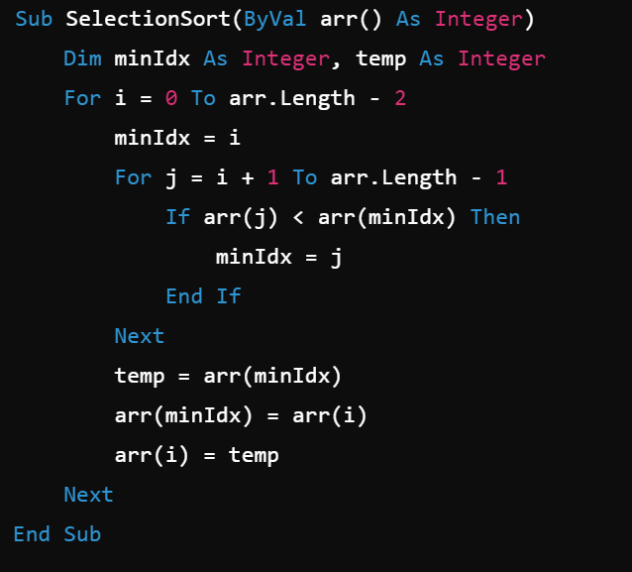
Código:

Slide 11
Algoritmos de Ordenamiento
3. Inserción (Insertion Sort)
Idea principal: Insertar cada elemento en su posición correcta en la parte ordenada.
Ventajas: Más eficiente para listas casi ordenadas.

Slide 12
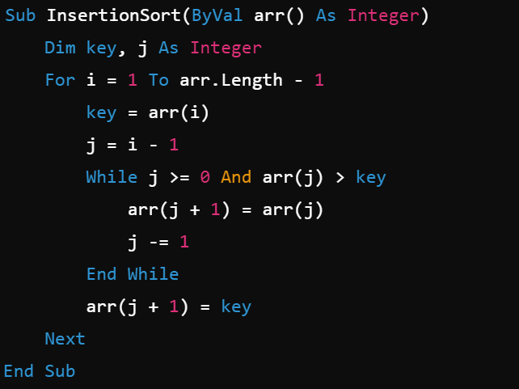
Código:

Slide 13
Técnicas de Optimización en Matrices
Encontrar valores mínimos y máximos:
Aplicación: Encontrar el menor valor en una tabla de ventas mensuales.

Slide 14
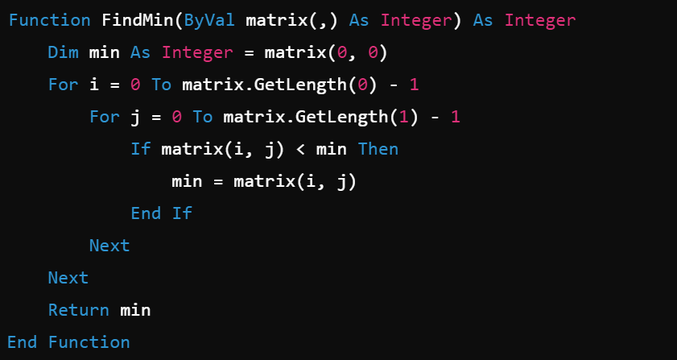
Código:

Slide 15
Técnicas de Optimización en Matrices
2. Aplicar filtros en matrices:
Aplicación: Crear una matriz que almacene solo valores mayores que un umbral.

Slide 16
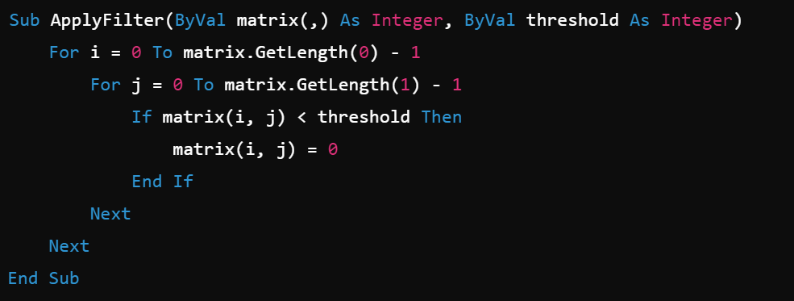
Código:

Slide 17
Parte Práctica,
¡Vámos a Visual Studio!

